Slide 1



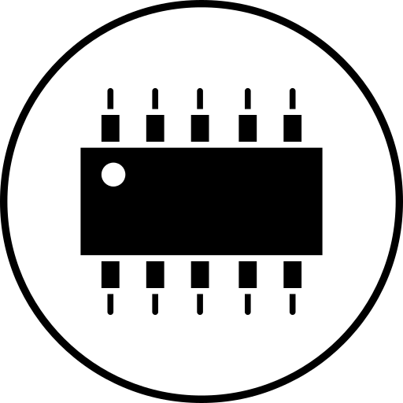
PROGRAMANDO
EM C/C++ PARA PIC

Slide 2


INTRODUÇÃO
LINK DO GITHUB DO CURSO:
OBJETIVOS:
O objetivo deste minicurso é explicar e exemplificar o básico da programação em C para utilizar microcontroladores para as diversas funções para as quais serve.
HTTPS://GITHUB.COM/ERICKSEBBA/MINICURCOPIC
Page 01

Slide 3

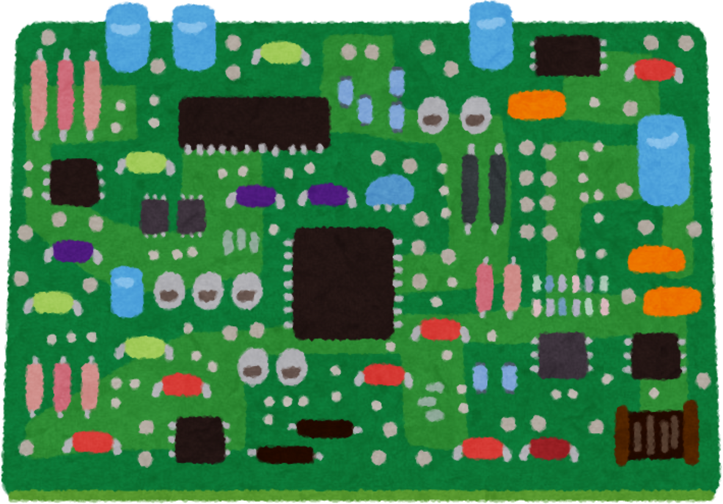
O QUE É UM MICROCONTROLADOR
Um microcontrolador é um chip que contém um computador em miniatura, com um processador, memória, periféricos de entrada e saída, entre outros componentes. Ele é responsável por controlar circuitos eletrônicos por meio de algoritmos programáveis.
Os microcontroladores são usados em uma grande variedade de produtos e dispositivos, como:
Controles remotos
Eletrodomésticos
Controles de carros
Brinquedos
Dispositivos médicos implantáveis
Máquinas de escritório
Ferramentas elétricas
Page 02

Slide 4
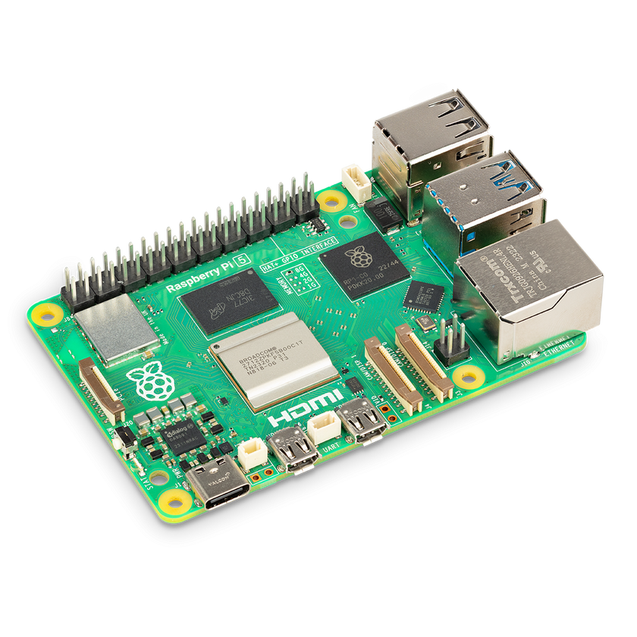
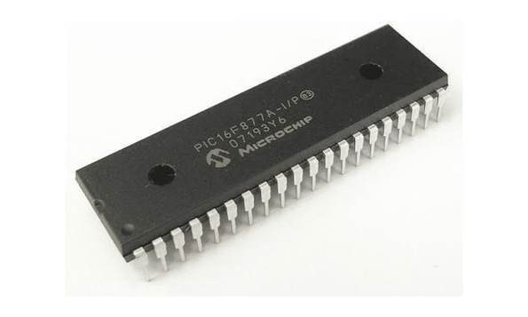

O QUE É UM MICROCONTROLADOR
Page 03

Slide 5
POR QUE PROGAMAR EM C NO MICROCONTROLADOR
Neste Minicurso iremos apresentar as vantagens e como programar microcontroladores em geral utilizando a linguagem C.
Mas primeiro, qual é a vantagem de se programar em C puro, ante as outras linguagens: A resposta é simples, o compilador da linguagem C é tão rápida quanto quanto o Assembly do chip!
Page 04

Slide 6
POR QUE PROGAMAR EM C NO MICROCONTROLADOR
Propósito Geral: C é uma linguagem de programação de propósito geral usada para uma ampla gama de desenvolvimentos de software, desde sistemas operacionais até sistemas embarcados.
Sintaxe: C possui uma sintaxe mais complexa e exige o manuseio explícito de operações de baixo nível, como gerenciamento de memória e interação com hardware.
Compilador: O código em C é compilado usando um compilador C, que converte o código em código de máquina que um computador ou microcontrolador pode executar.
Bibliotecas Padrão: C possui um conjunto rico de bibliotecas padrão, mas frequentemente é necessário incluir bibliotecas específicas para interação com hardware
Page 05

Slide 7
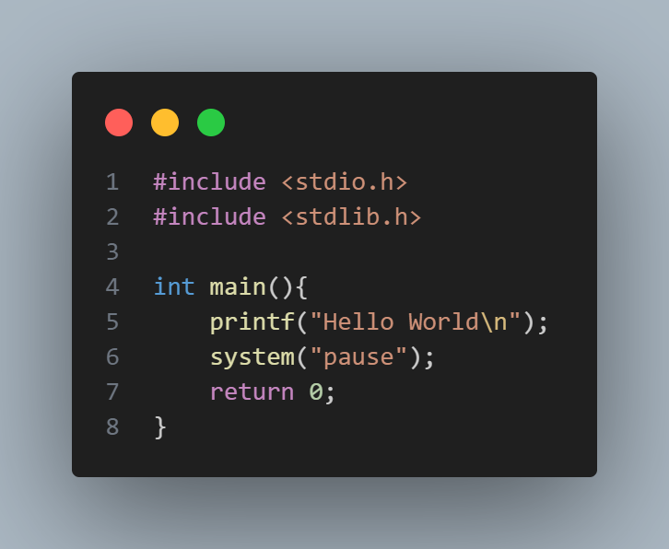
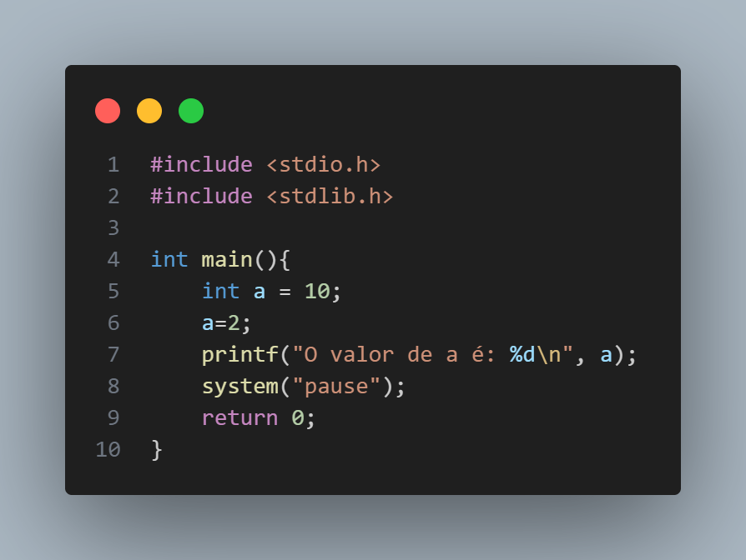

ESTRUTURA
Page 06
INICIO
FIM
LINGUAGEM ESTRUTURADA
A linguagem C é estruturada, sua principal característica é asequência de execução do programa

Slide 8
Page 07

Slide 9
Page 08

Slide 10
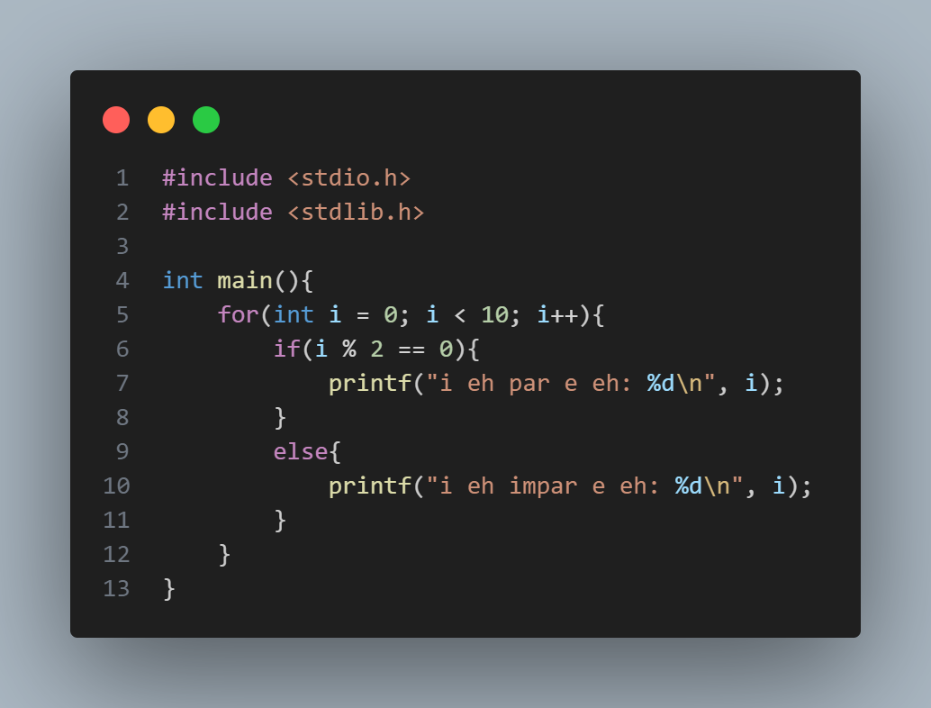
ENDENTAÇÃO
Endentação é o nome que se dá à técnica de separar graficamente cada bloco de instruções de acordo com seu grau de pertinência.
Os compiladores da linguagem C não necessitam de endentação para funcionar corretamente, entretanto ela melhora muito o entendimento do Código.
Page 09

Slide 11
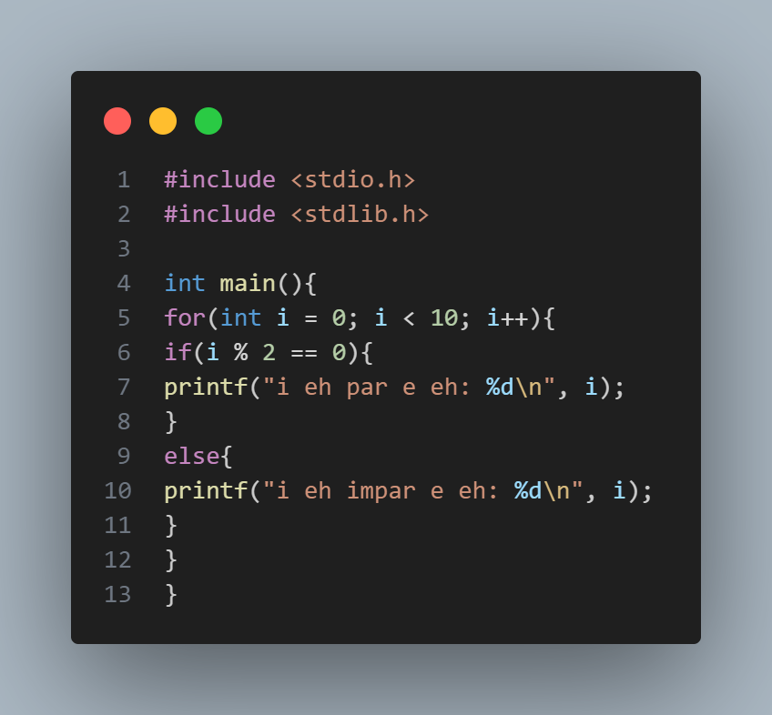
Page 10

Slide 12

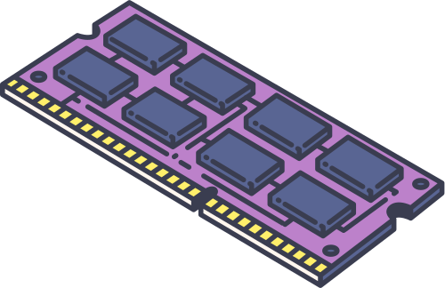
VARIÁVEIS
E TIPOS DE DADOS
variável é um espaço na memória RAM, alocado para armazenar um determinado valor para uso futuro. Esse valor será modificado e utilizado para efetuar operações, comparações e outras instruções
Uma variável sempre deve ser declarada, ou seja, todas as variáveis utilizadas em uma função precisam ser relacionadas no início desta função. A declaração de variáveis é feita conforme exemplo a seguir:
<modificador de escopo> <modificador de tipo> <tipo> nome_da_variavel;
Page 11

Slide 13
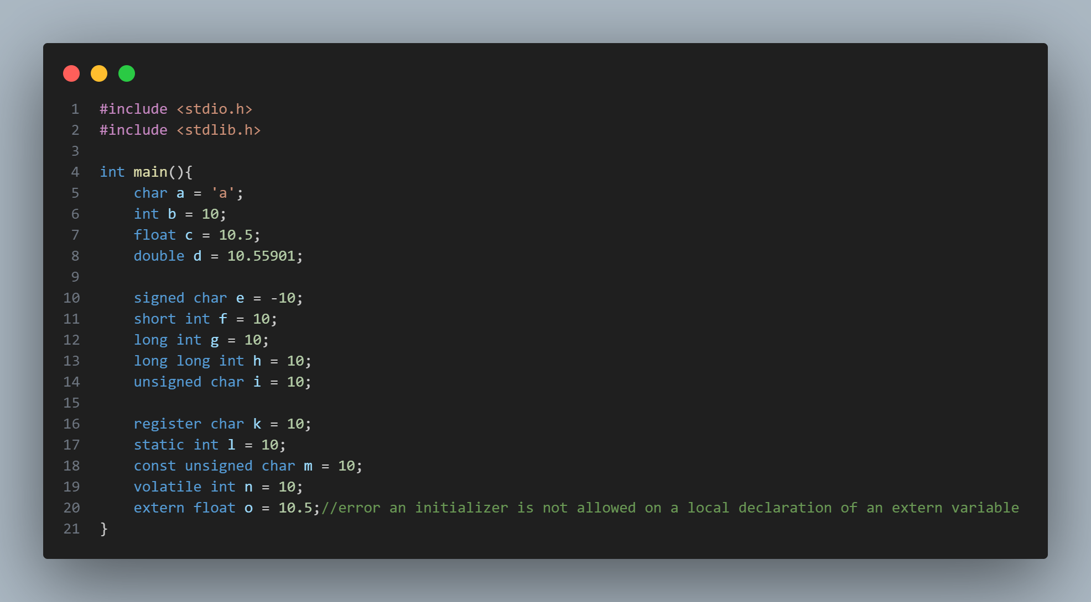
Page 03

Slide 14
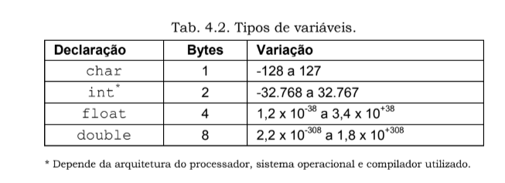
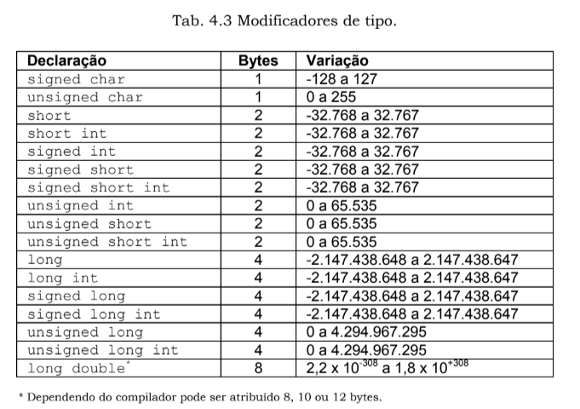
Page 13
Page 03

Slide 15
Page 14
Page 03

Slide 16
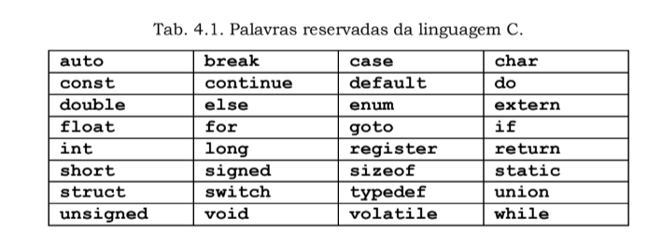
NOME DE VARIÁVEIS
E PALAVRAS RESERVADAS
A linguagem C17 possui 32 comandos e palavras reservadas, ou seja, palavras que executam funções específicas e que não podem ser utilizadas como nomes de funções ou variáveis, conforme tabela abaixo:
Page 15

Slide 17
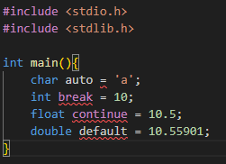
Page 16
Page 03

Slide 18
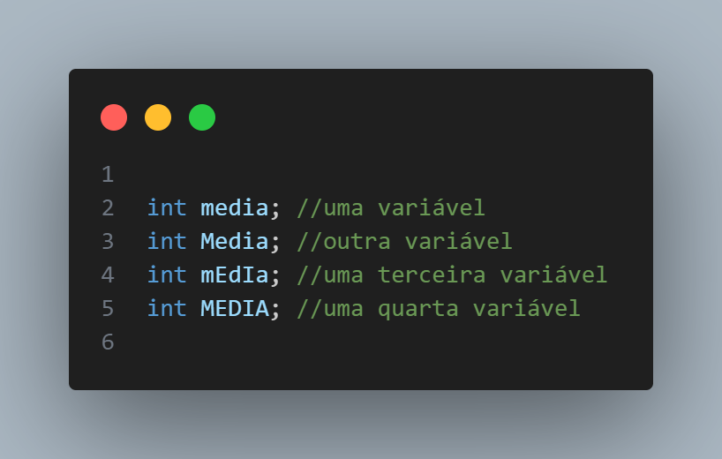
NOME DE VARIÁVEIS
Sendo o nome escolhido para a variável diferente de alguma palavra reservada é importante lembrar que das mais importantes características da linguagem C é a sensibilidade à caixa, isto é, nomes de funções, variáveis e constantes declaradas são tratados como entidades diferentes se escritas com letras maiúsculas ou minúscula. Além disso o ÚNICO caráter especial que pode ser usado é o "_"
Page 17
Page 03

Slide 19
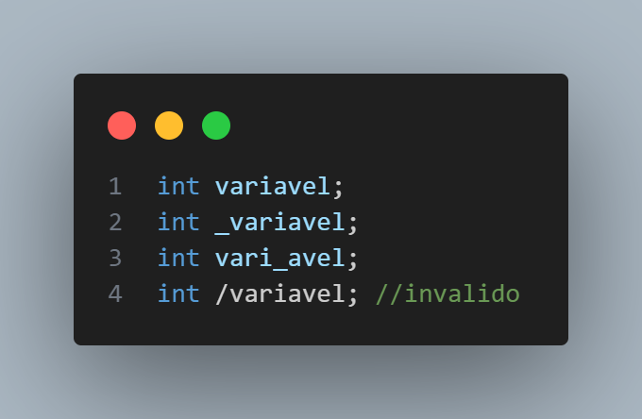
NOME DE VARIÁVEIS
Page 18
Page 03

Slide 20
MODIFICADORES
DE TIPOS
Page 19
Os quatro tipos de dados podem receber os modificadores opcionais de modo a criar um tipo de dado mais adequado para cada aplicação. A instrução short informa ao compilador que o tamanho da variável necessária é menor que o padrão do tipo de dado; de forma análoga, a instrução long informa que o tamanho necessário é maior que o tamanho padrão do tipo de dado, e as instruções unsigned e signed informam que os valores armazenados serão apenas positivos ou positivos e negativos, respectivamente

Slide 21

MODIFICADDORES
DE TIPOS
0 1101110
1 1101110
MSB
LSB
(Most Significant Bit)
(Least Significant Bit)
unsigned char a = 0b01101110 // a é igual à 110
unsigned char b = 0b11101110 // b é igual à 238
signed char c = 0b01101110 // a é igual à 110
signed char b = 0b11101110 // b é igual à -110
Page 20

Slide 22
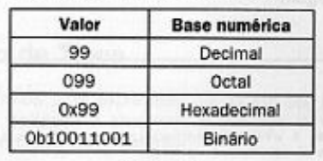
MODIFICADDORES
DE TIPOS
unsigned char a = 0b01101110 // a é igual à 110
unsigned char b = 0b11101110 // b é igual à 238
signed char c = 0b01101110 // a é igual à 110
signed char b = 0b11101110 // b é igual à -110
Page 21

Slide 23
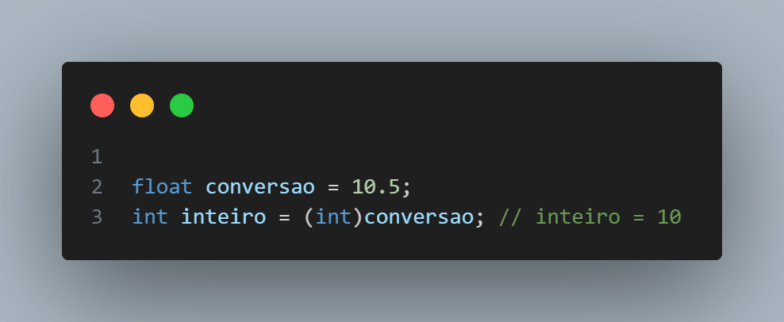
CONVERSÃO
DE TIPOS
Deve ser utilizada para garantir o funcionamento correto quando se realiza operações com variáveis de diferentes tipos. Isto é, impedir que o resultado estoure a capacidade da variável que armazena o resultado, ou que a conversão automática seja incorreta resultando em uma conversão forçada (casting), devolvendo valores incorretos.
Page 22

Slide 24
MODIFICADORES DE ESCOPO
Um modificador de escopo trata-se de um parâmetro opcional na declaração de uma variável que permite alterar a área de existência da variável dentro do programa ou também definir seu local de criação:
auto, register, const, volatile, static, extern
auto: modificador de escopo automático para variáveis locais (declaradas dentro de funções). Pode ser omitido.
register: modificador que solicita ao microcontrolador o armazenamento da variável dentro de um registrador. Não pode ser utilizado na declaração de variáveis globais.
const: modificador que concede a variável a inalterabilidade de seu valor, isto é, qualquer tentativa de mudar o valor de uma variável declarada com “const” resultará em erro de compilação.
Page 23

Slide 25
MODIFICADORES DE ESCOPO
Um modificador de escopo trata-se de um parâmetro opcional na declaração de uma variável que permite alterar a área de existência da variável dentro do programa ou também definir seu local de criação:
auto, register, const, volatile, static, extern
volatile: modificador que permite que uma variável seja alterável sem o conhecimento do programa principal, ainda que seja declarada dentro do seu escopo (utilizada para impedir otimizações errôneas do compilador).
static: modificador utilizado para tornar uma variável global conhecida apenas no arquivo no qual ela foi declarada e para manter inalterado o valor de uma variável local entre as chamadas de função.
extern: modificador utilizado para indicar ao compilador que a variável ou função foi declarada em outro arquivo, indicando a necessidade de um “linker” (possibilita incorporar funções que não possuem correspondência na “linguagem C”, como algumas em “assembly”).
Page 24

Slide 26
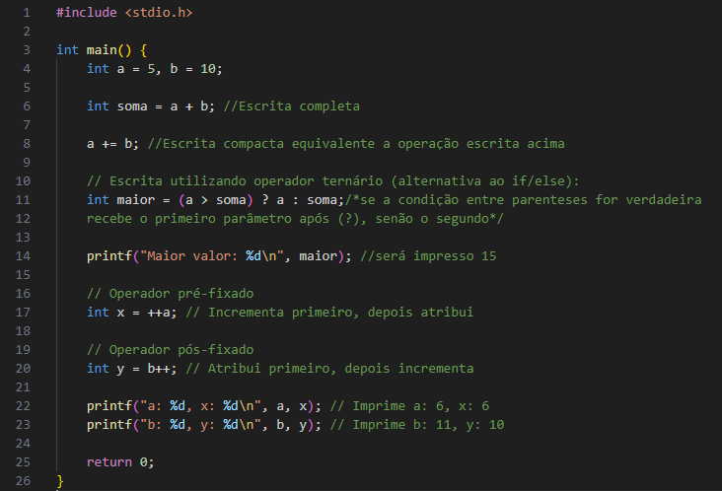
ESCREVENDO
OPERAÇÕES
Page 25
1- Existem pelo menos 3 opções quanto a sintaxe para escrita de operações em C (exemplo na imagem).
2- A posição do operador (“pré” ou “pós” fixado) interfere diretamente no comportamento da variável envolvida na operação (exemplo na imagem).

Slide 27

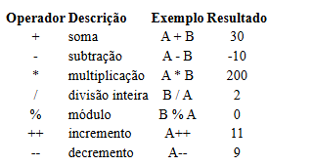
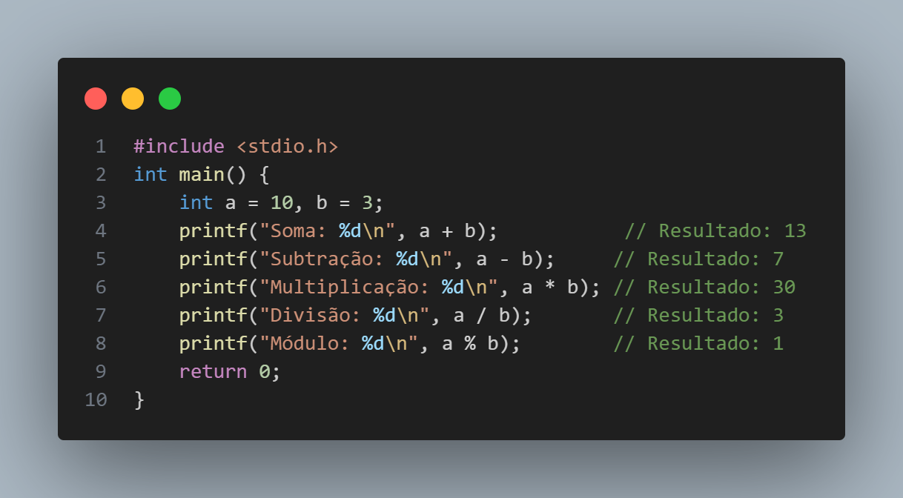
A = 10
B=20
OPERADORES
Page 26
ARITIMÉTICOS
Os operadores aritméticos da linguagem C são utilizados para realizar operações matemáticas básicas em variáveis e valores. Eles incluem:
Adição (+): Soma de dois operandos.
Exemplo: a + b
Subtração (-): Subtração de um operando pelo outro.
Exemplo: a - b
Multiplicação (*): Multiplica dois operandos.
Exemplo: a * b
Divisão (/): Divide um operando pelo outro.
Exemplo: a / b (se ambos forem inteiros, o resultado será truncado).
Módulo (%): Retorna o resto da divisão entre dois operandos inteiros.
Exemplo: a % b

Slide 28
ESTRUTURAS
Page 27
CONDICIONAIS
IF (CONDIÇÃO1) {
// Bloco de código para condição1
}
else if (condição2) {
// Bloco de código para condição2
}
else {
// Bloco de código se nenhuma condição for verdadeira
}
EXISTE OUTRO TIPO:
CONDIÇÃO ? EXPRESSÃO1 : EXPRESSÃO2;
Estruturas condicionais em C são utilizadas para executar um comando ou bloco de comandos, dependendo de uma condição estabelecida.
Para executar uma estrutura condicional em C, é necessário utilizar o comando IF, que exige uma condição que pode ser verdadeira ou falsa.
Existem dois tipos de estruturas condicionais: simples e composta. A estrutura condicional simples executa um comando ou vários comandos se a condição for verdadeira. A estrutura condicional composta executa um bloco de instruções se a condição for verdadeira e outro se a condição for falsa.

Slide 29


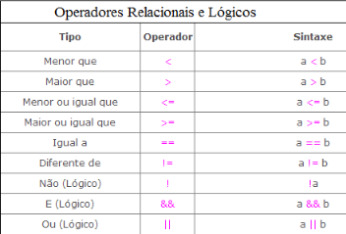

OPERADORES
CONDICIONAIS & LÓGICOS
Os operadores lógicos em C são utilizados para combinar ou inverter condições em expressões booleanas. Eles retornam valores verdadeiro (1) ou falso (0).
Os operadores condicionais são usados para comparar valores. Eles retornam um valor booleano (0 ou 1).
Page 28

Slide 30
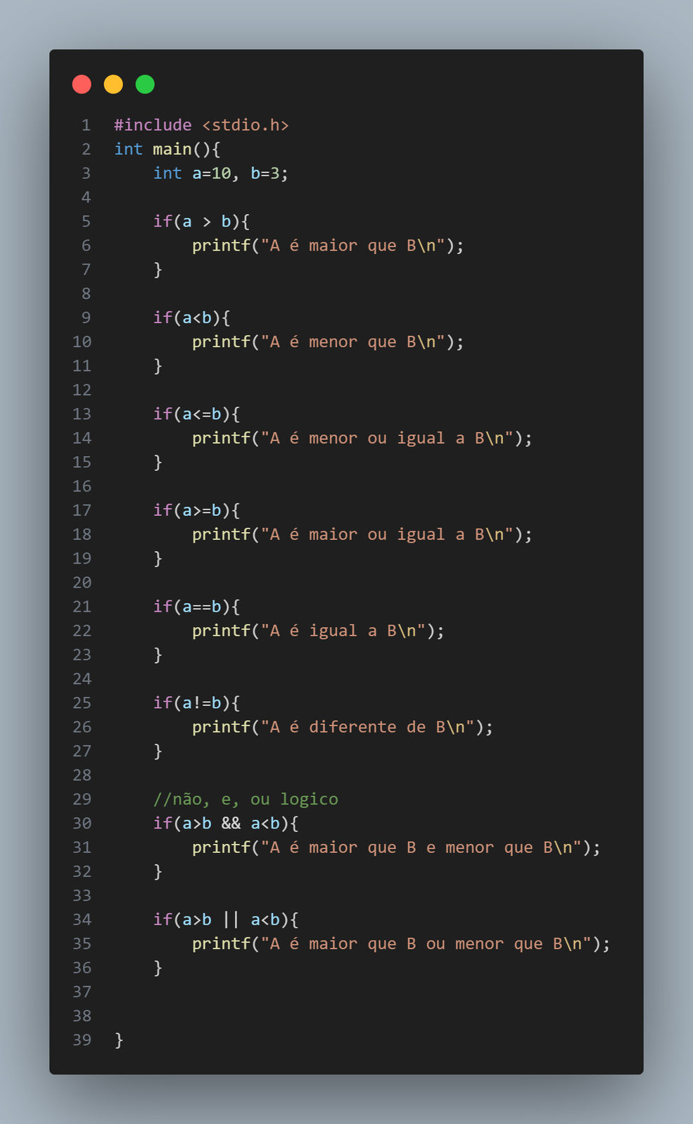
OPERADORES
CONDICIONAIS & LÓGICOS
Page 29

Slide 31
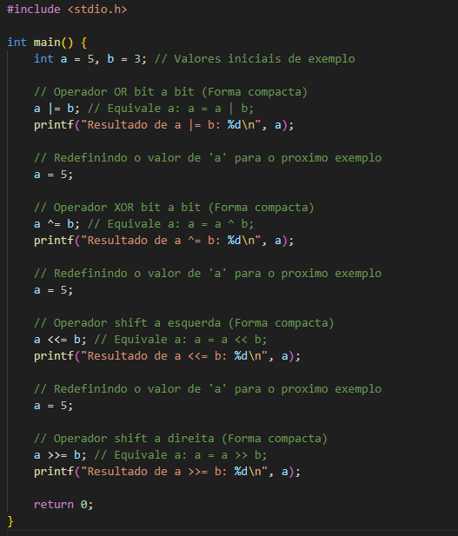
OPERADORES
CONDICIONAIS & LÓGICOS
Page 30

Slide 32


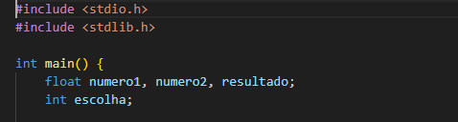
DIRETIVAS DE
PRÉ COMPILAÇÃO
Conceitualmente, a linguagem C é baseada em blocos de construção. Assim sendo, um programa em C nada mais é que um conjunto de funções básicas ordenadas pelo programador. Algumas instruções não fazem parte do conjunto de palavras padrão da linguagem C. Essas palavras desconhecidas são blocos de instruções ordenados de forma a realizar um determinado processamento.
A diretiva #include é certamente a diretiva de pré-compilação mais usada na linguagem C.
Essa diretiva copia o conteúdo de um arquivo àquele ponto do código-fonte.
#include
#include “nome_do_arquivo.extensão”
Page 31

Slide 33
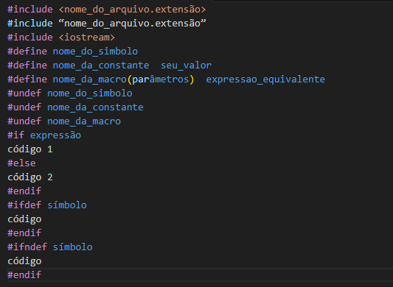
DIRETIVAS DE
PRÉ COMPILAÇÃO
Pré-processamento
O pré-processador executa as diretivas de pré-compilação, como #include, #define, #ifdef, entre outras.
Substitui macros, processa inclusões de arquivos de cabeçalho, e realiza exclusões/inclusões condicionais de código.
O resultado é um arquivo de código fonte expandido, sem diretivas de pré-processamento.
Page 32
Page 03

Slide 34
ESTRUTURA DE
REPETIÇÃO
As estruturas de repetição na linguagem C permitem executar blocos de código múltiplas vezes com base em uma condição, otimizando tarefas repetitivas.
O for é usado quando o número de iterações é conhecido, com inicialização, condição e incremento declarados em uma única linha.
O while executa o bloco enquanto a condição especificada for verdadeira, sendo útil para repetições com condições dinâmicas.
Do-while garante que o bloco de código seja executado pelo menos uma vez, pois a condição é avaliada após a execução. Essas estruturas são essenciais para automação de processos e manipulação de coleções, permitindo maior eficiência e legibilidade no desenvolvimento.
Page 33

Slide 35
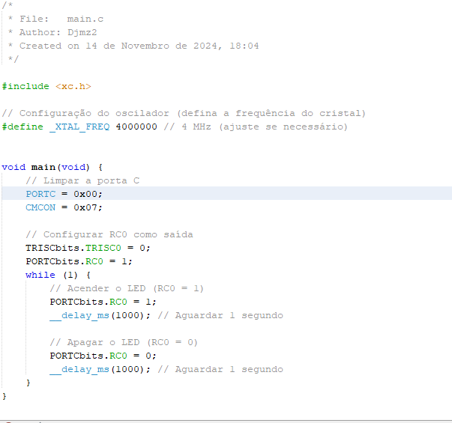
ESTRUTURA DE
REPETIÇÃO
// Configuração do pino do LED
int ledPin = 13; // Pino digital ao qual o LED está conectado
void setup() {
// Define o pino como saída
pinMode(ledPin, OUTPUT);
}
void loop() {
// Liga o LED
digitalWrite(ledPin, HIGH);
delay(1000); // Aguarda 1 segundo (1000 ms)
// Desliga o LED
digitalWrite(ledPin, LOW);
delay(1000); // Aguarda 1 segundo (1000 ms)
}
Page 34

Slide 36
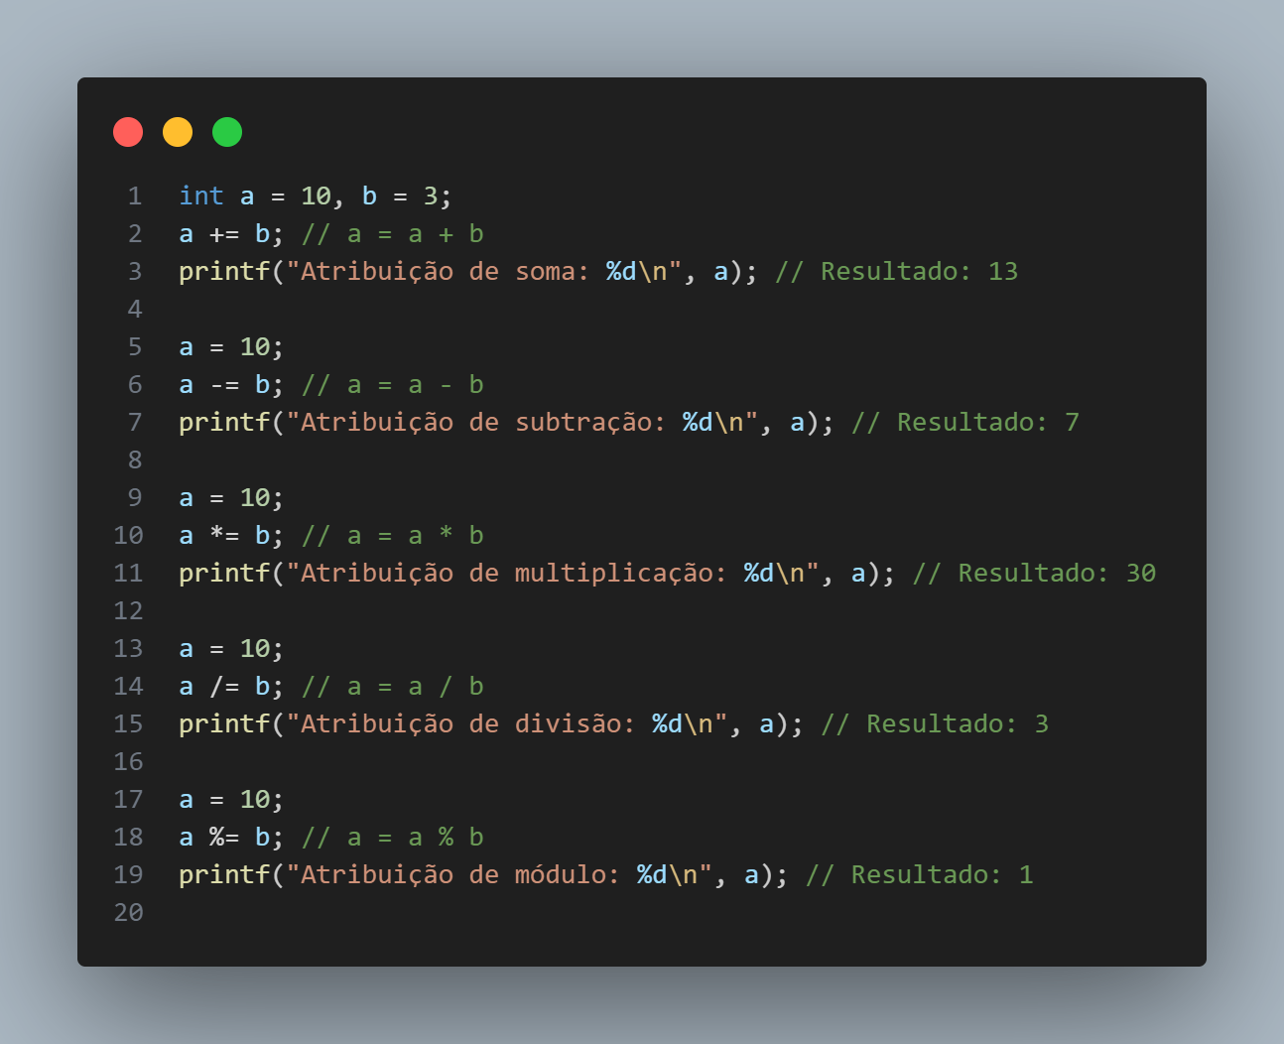
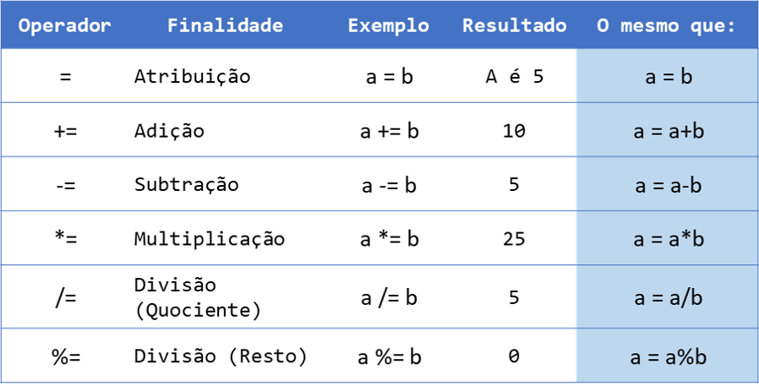
OPERADORES DE
Page 35
ATRIBUIÇÃO
Os operadores de atribuição em C são usados para atribuir o valor do operando do lado direito a uma variável, propriedade ou elemento indexador fornecido pelo operando do lado esquerdo. O operador de atribuição simples é o (=).

Slide 37
DATASHEETS
& CIRCUITOS
Quando se trata de sistemas embarcados e microcontroladores é muito importante ter a experiência com datasheets e os circuitos mais simples.
Nos exemplos de datasheets do PIC16f630 e do DHT11 podemos entender aspectos fundamentais de seu funcionamento. E no que se trata de programação, podemos ver, de forma antecipada, o que o Micro escolhido tem a nos oferecer, além de ver como um sensor qualquer faz a comunicação.
Page 36

Slide 38

DATASHEETS
& CIRCUITOS
O que é um Datasheet?
Um datasheet, folha de dados ou folha de especificações é um documento que resume o desempenho e outras características técnicas de um produto, máquina, componente (por exemplo, um componente eletrônico), material, subsistema (por exemplo, fonte de alimentação) ou software em detalhe suficiente para que possa ser usado por um engenheiro de projeto para integrar o componente em um sistema.
wikipédia
É um documento que reúne informações sobre as características, especificações, funcionamento e aplicação de um produto,
Page 37

Slide 39
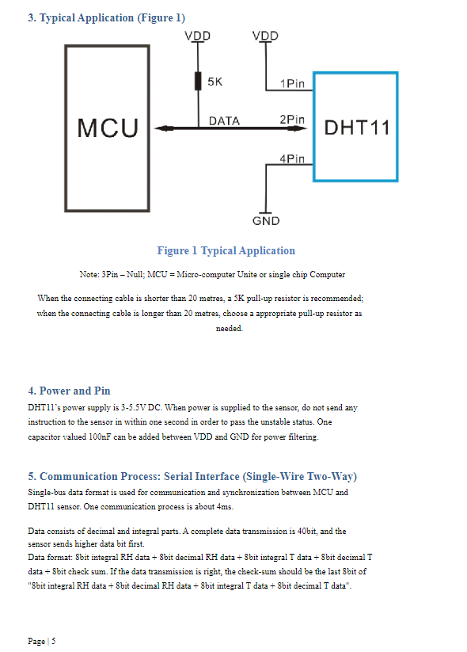
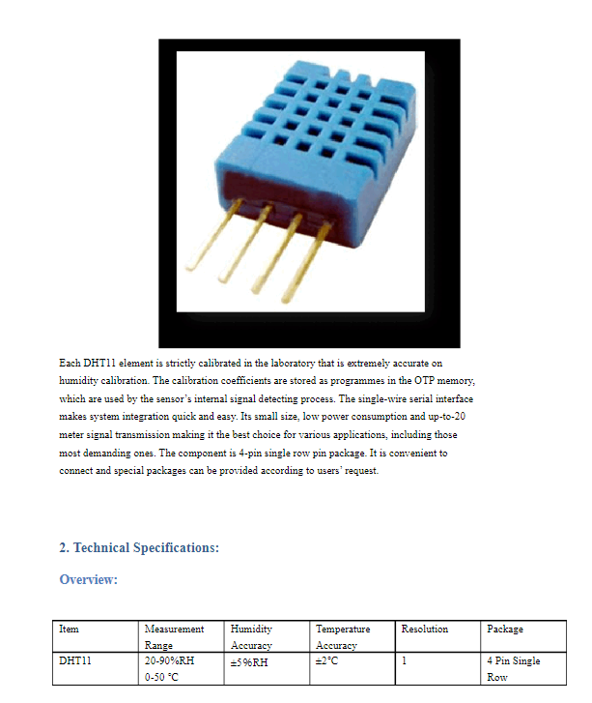
DATASHEETS
& CIRCUITOS
Page 38

Slide 40
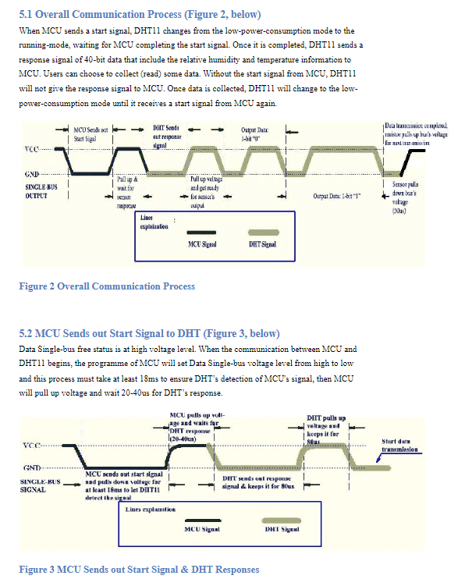
DATASHEETS
& CIRCUITOS
Page 39

Slide 41
DATASHEETS
& CIRCUITOS
Page 40

Slide 42
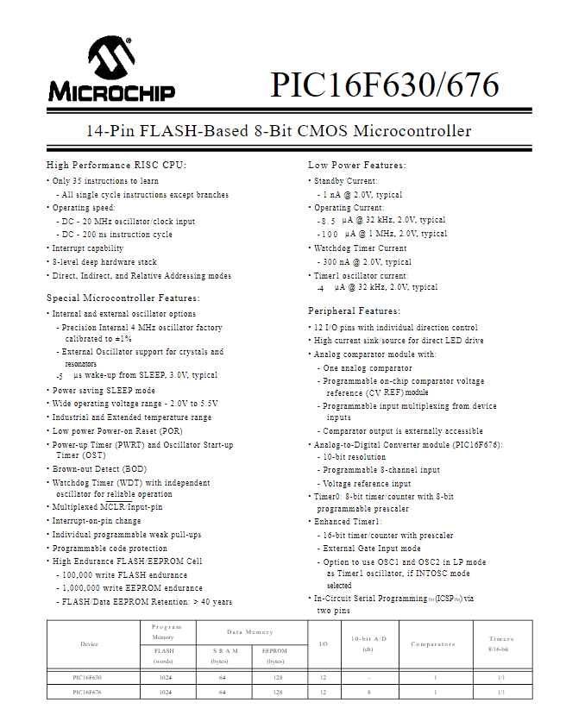
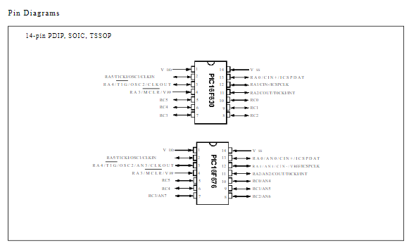
DATASHEETS
& CIRCUITOS
Page 30

Slide 43
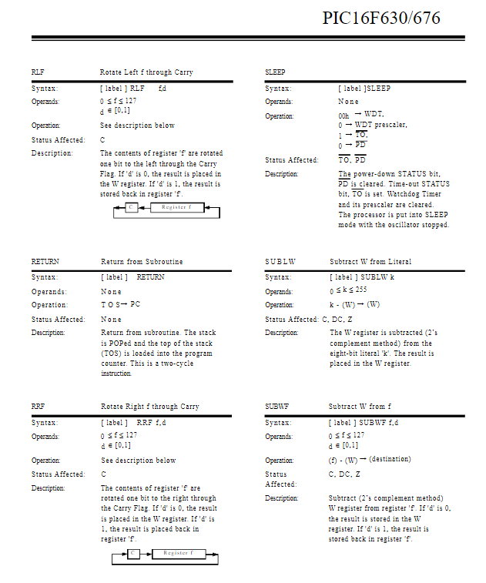
DATASHEETS
& CIRCUITOS
Page 42

Slide 44
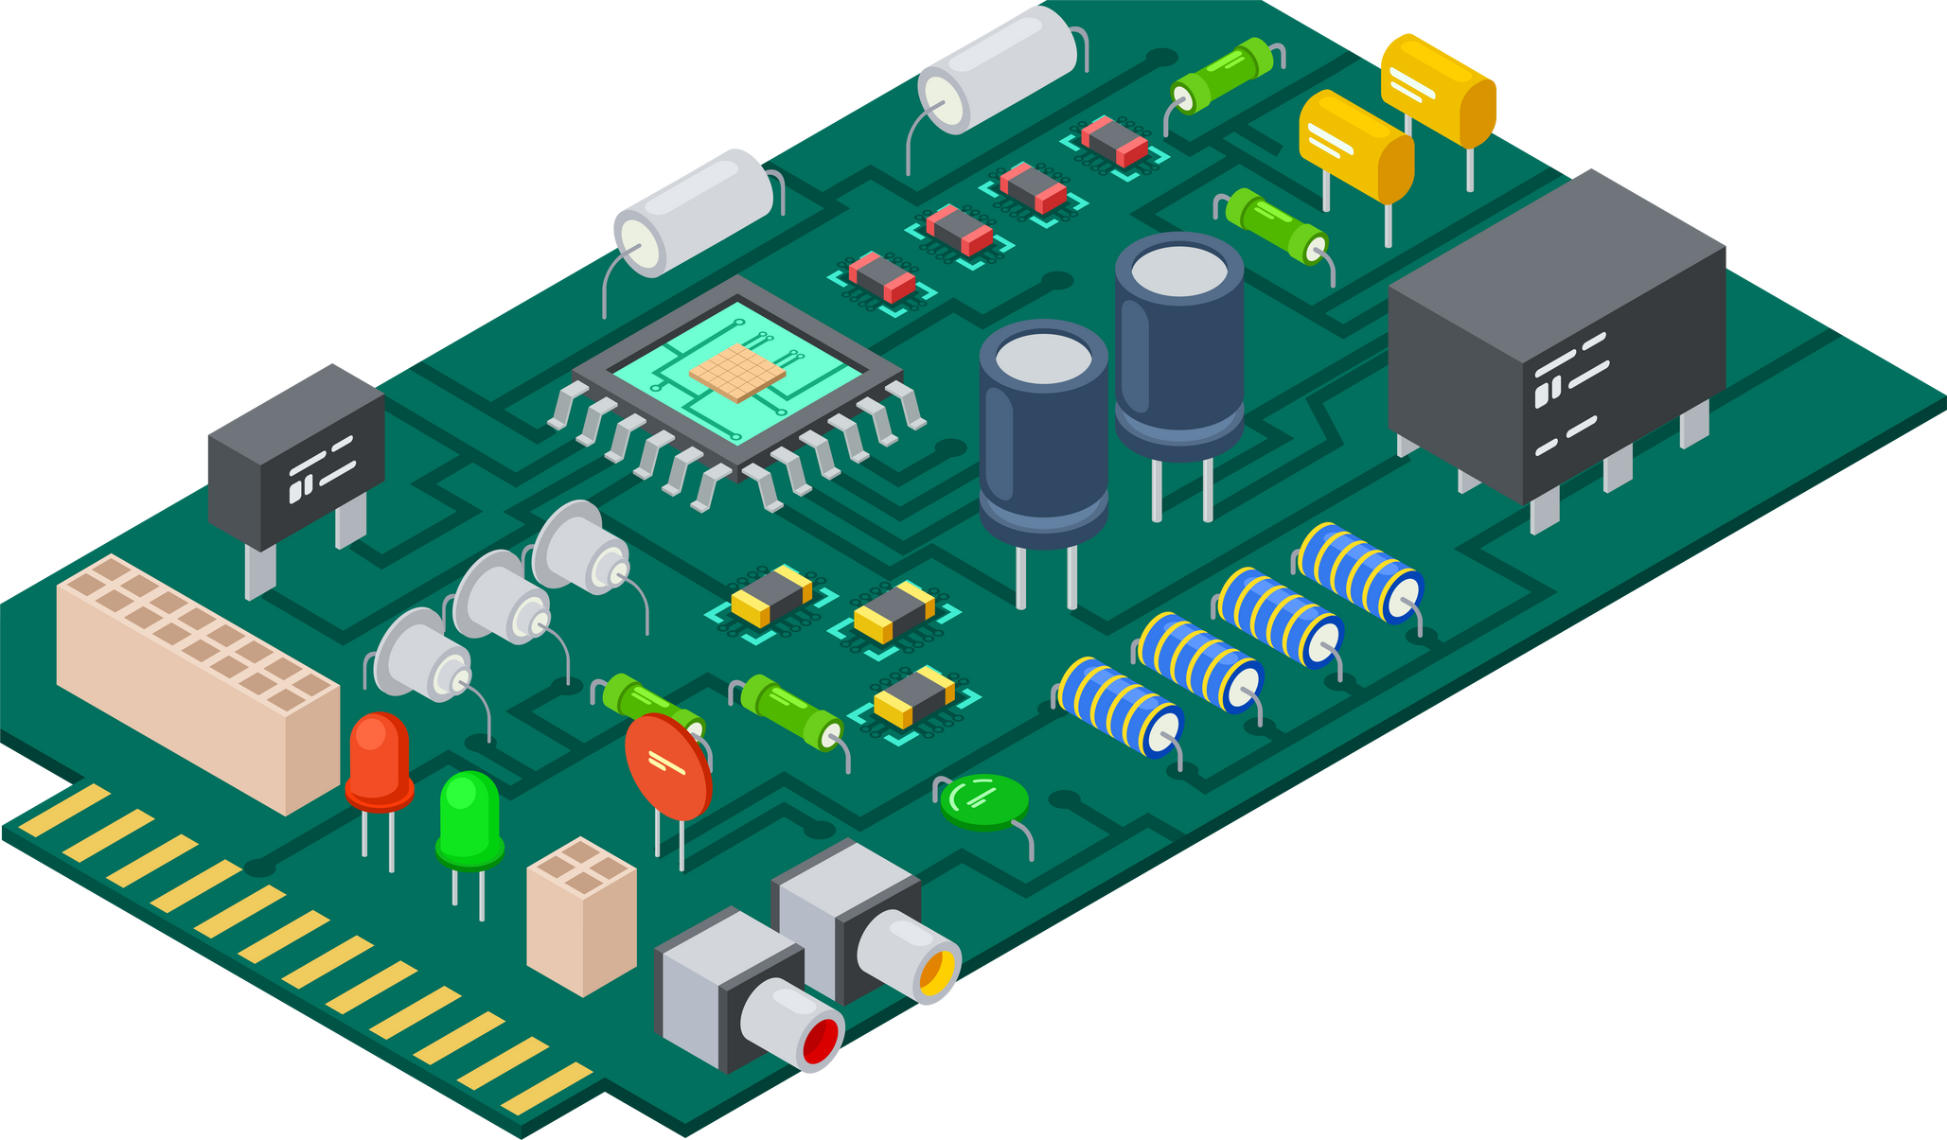
DATASHEETS
& CIRCUITOS
...
O que é um circuito?
Um circuito elétrico é um caminho fechado por onde a corrente elétrica circula, formado por componentes elétricos interligados, como fios, resistores, capacitores, indutores, diodos, transistores e fontes de energia
Page 43

Slide 45
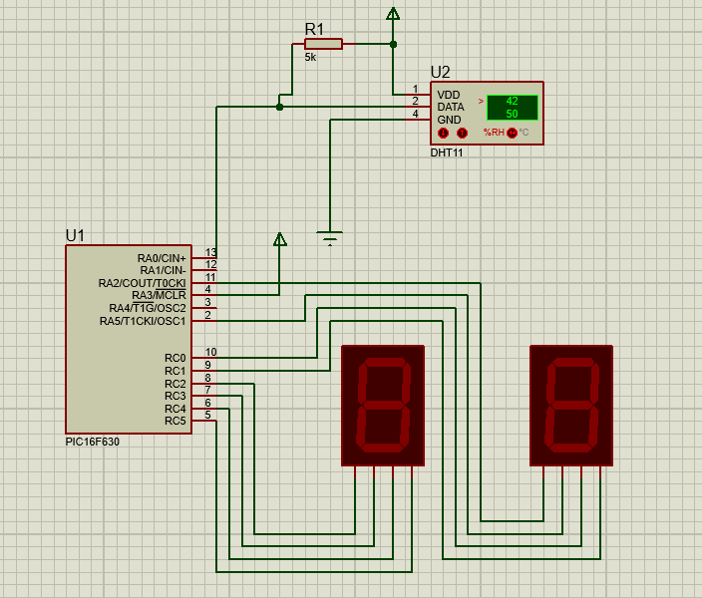
DATASHEETS
& CIRCUITOS
Page 44

Slide 46
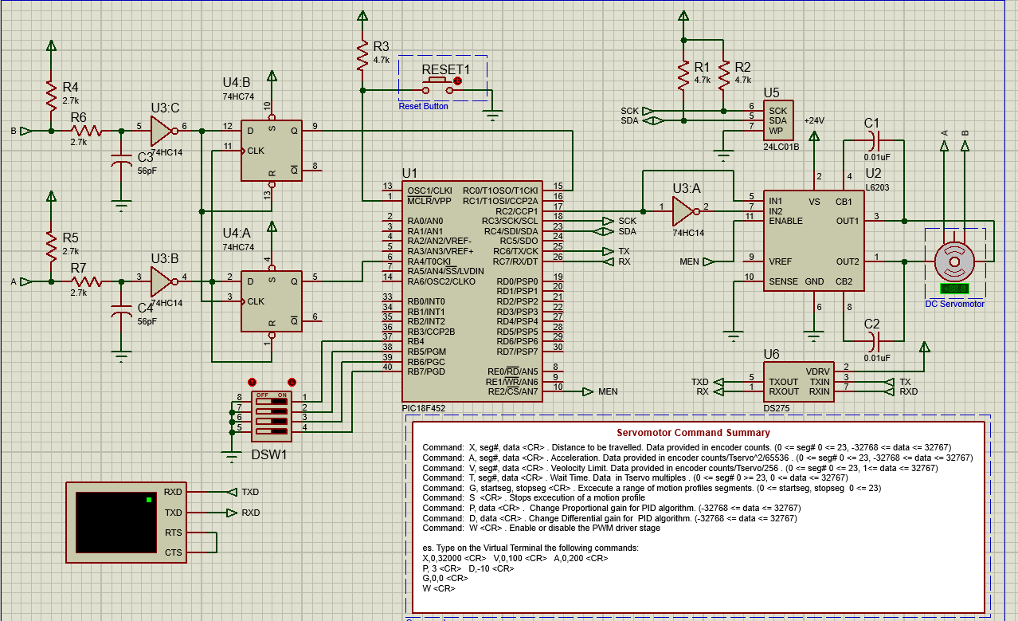
DATASHEETS
& CIRCUITOS
Page 45

Slide 47
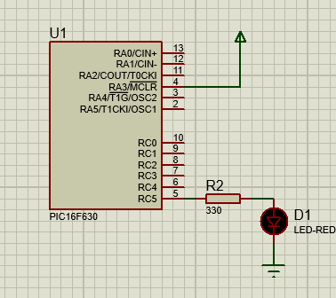
DATASHEETS
& CIRCUITOS
Page 46

Slide 48
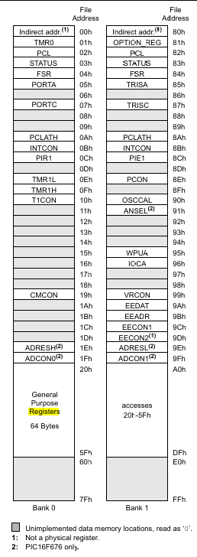


REGISTRADORES
Exemplos de registradores:
PCL (Program Counter Low): Armazena os 8 bits menos significativos do contador de programa, que indica a próxima instrução a ser executada.
PCH (Program Counter High): Armazena os 8 bits mais significativos do contador de programa.
STATUS: Contém flags de controle, incluindo o Carry bit (C), o Zero bit (Z), e outros que indicam o estado do microcontrolador durante operações aritméticas e de controle.
PORTA e PORTC: Registradores de entrada/saída digitais, que permitem a leitura e escrita nos pinos de I/O.
TRISA e TRISC: Configuram os pinos de PORTA e PORTC como entradas ou saídas, controlando a direção do fluxo de dados.
TMR0 e TMR1: Registradores de temporizador ou Timers, responsáveis por gerar atrasos temporais no microcontrolador.
INTCON: Controla o gerenciamento de interrupções, habilitando ou desabilitando as interrupções globais e de periféricos.
OPTION_REG: Configura o controle do temporizador, como o prescaler, e outros parâmetros de operação relacionados a temporização e interrupções.
Esses registradores são essenciais para o controle e operação do PIC16F630, permitindo o gerenciamento de fluxos de dados, temporização e interrupções.
Page 47

Slide 49
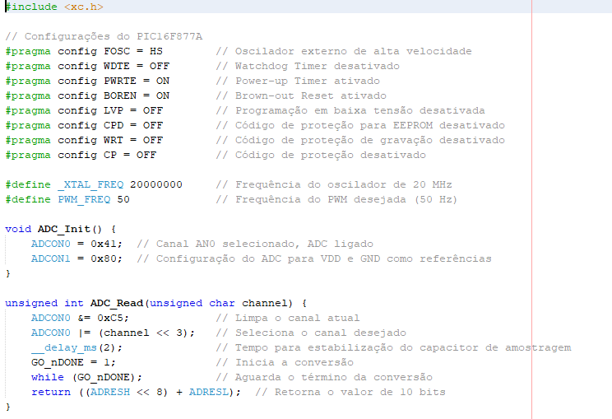
REGISTRADORES
No seguinte trecho de código pode-se observar o uso de alguns dos registradores citados anteriormente:
Page 48

Slide 50
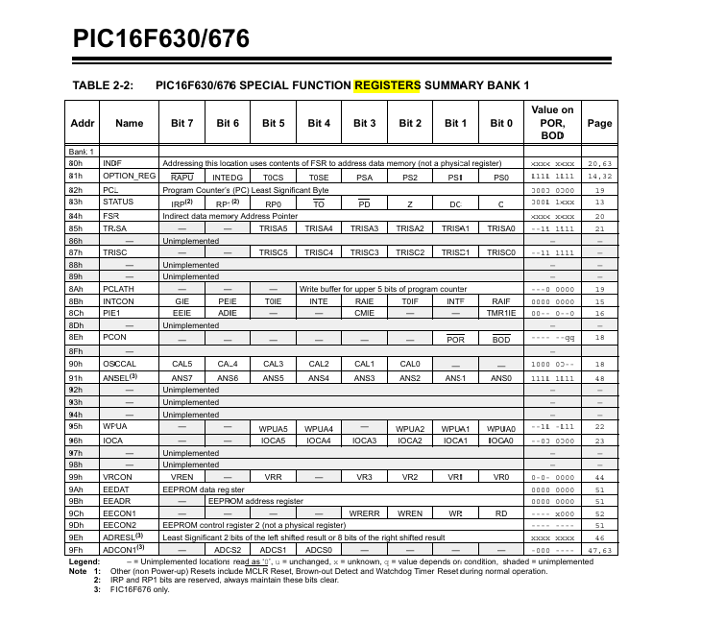
REGISTRADORES
Observa-se a importância de uma boa análise no Datasheet do dispositivo para o bom uso dos registradores
Page 49

Slide 51
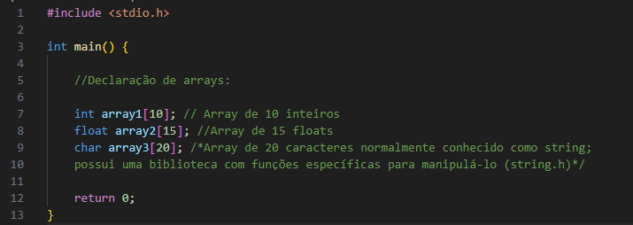
ARRAYS / VETORES
Na linguagem C, um array trata-se de uma estrutura de dados homogênea e de tamanho fixo, que permite armazenar dados do mesmo tipo em posições sucessivas da memória. Abaixo comentaremos algumas características desse tipo de estrutura.
-Permite dados de apenas um tipo (especificado no momento de sua declaração.
-O acesso as posições do array é feito utilizando-se índices que vão de 0 a n-1, onde n corresponde ao tamanho do array (indicado também no momento da declaração).
-A manipulação dos arrays é feita associando a eles laços de repetição (for/while), permitindo imprimir, buscar, sobrescrever valores etc...
-Possuem declaração de sintaxe muito simples e fácil de utilizar (observe imagem abaixo).
Page 50
Page 03

Slide 52

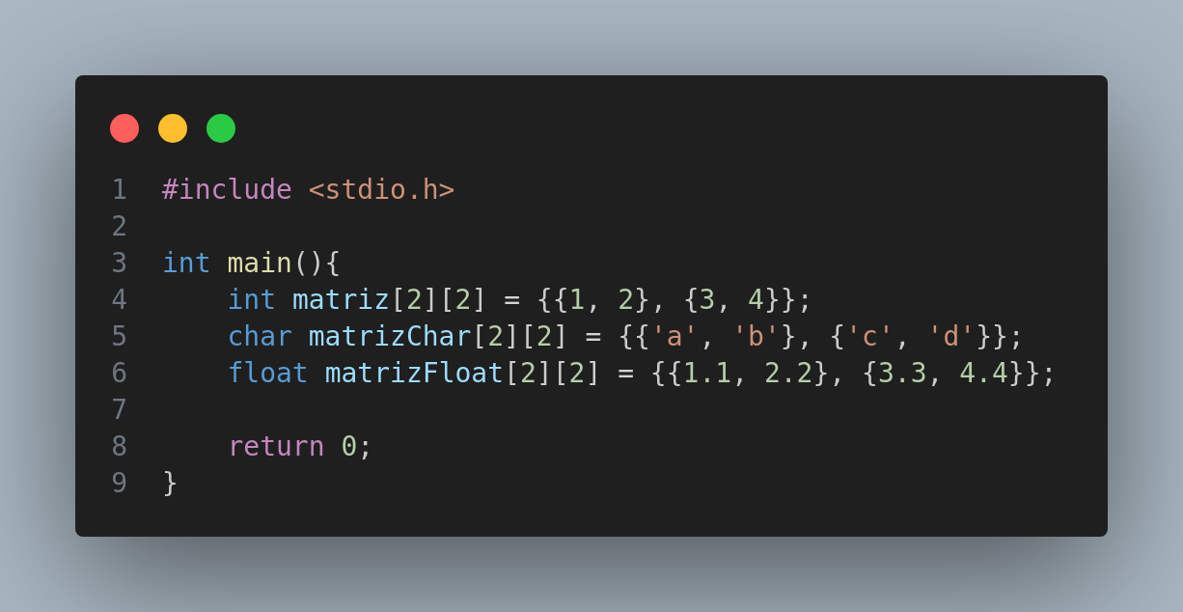
MATRIZES
Page 51
Em linguagem C, uma matriz é uma estrutura de dados multidimensional usada para armazenar elementos do mesmo tipo em uma grade bidimensional (ou superior). Ela pode ser vista como um vetor de vetores, organizado em linhas e colunas. Cada elemento é acessado usando dois índices: um para a linha e outro para a coluna.
Para a declaração de uma matriz, assim como visto em vetores usam-se as chaves, porém com uma mudança, agora são 4 chaves declaradas.
Ex: matriz1[][], matriz2[][]

Slide 53

SISTEMA DE
NUMERAÇÃO BINÁRIA
O sistema binário ou de base 2 é um sistema de numeração posicional em que todas as quantidades se representam com base em dois números, ou seja, zero e um (0 e 1).
Os computadores digitais trabalham internamente com dois níveis de tensão, pelo que o seu sistema de numeração natural é o sistema binário. Com efeito, num sistema simples como este é possível simplificar o cálculo, com o auxílio da lógica booliana. Em computação, chama-se um dígito binário (0 ou 1) de bit, que vem do inglês Binary Digit. Um agrupamento de 8 bits corresponde a um byte (Binary Term). Um agrupamento de 4 bits, ainda, é chamado de nibble.
Page 52

Slide 54
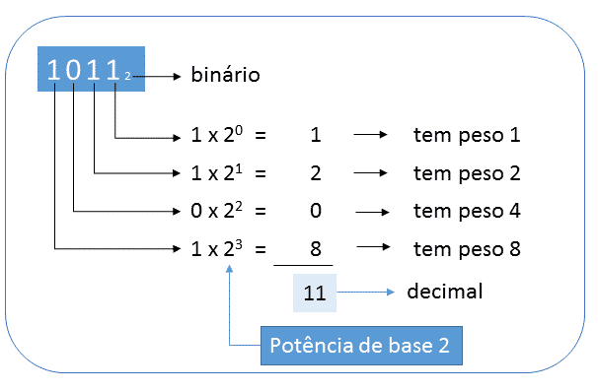
SISTEMA DE
NUMERAÇÃO BINÁRIA
0010 1001
1x2^0= 1
0x2^1 = 0
0x2^2 = 0
1x2^3 = 16
0x2^4 = 0
1x2^5 = 64
0x2^6 = 0
0x2^7 = 0
= 81
Page 53

Slide 55
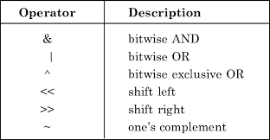
OPERADORES DE
BITWISE
Operadores bitwise são operações lógicas feitas "bit-a-bit" em números. Essas operações só podem ser feitas nos tipos char, int e long int
Operadores bitwise são utilizados quando precisamos realizar operações em nível de bits com números inteiros, ou seja, trabalhar com sua representação binário.
Não confunda os operadores bitwise com operadores lógicos, algumas representações são parecidas, mas suas funcionalidades são diferentes
Page 54

Slide 56
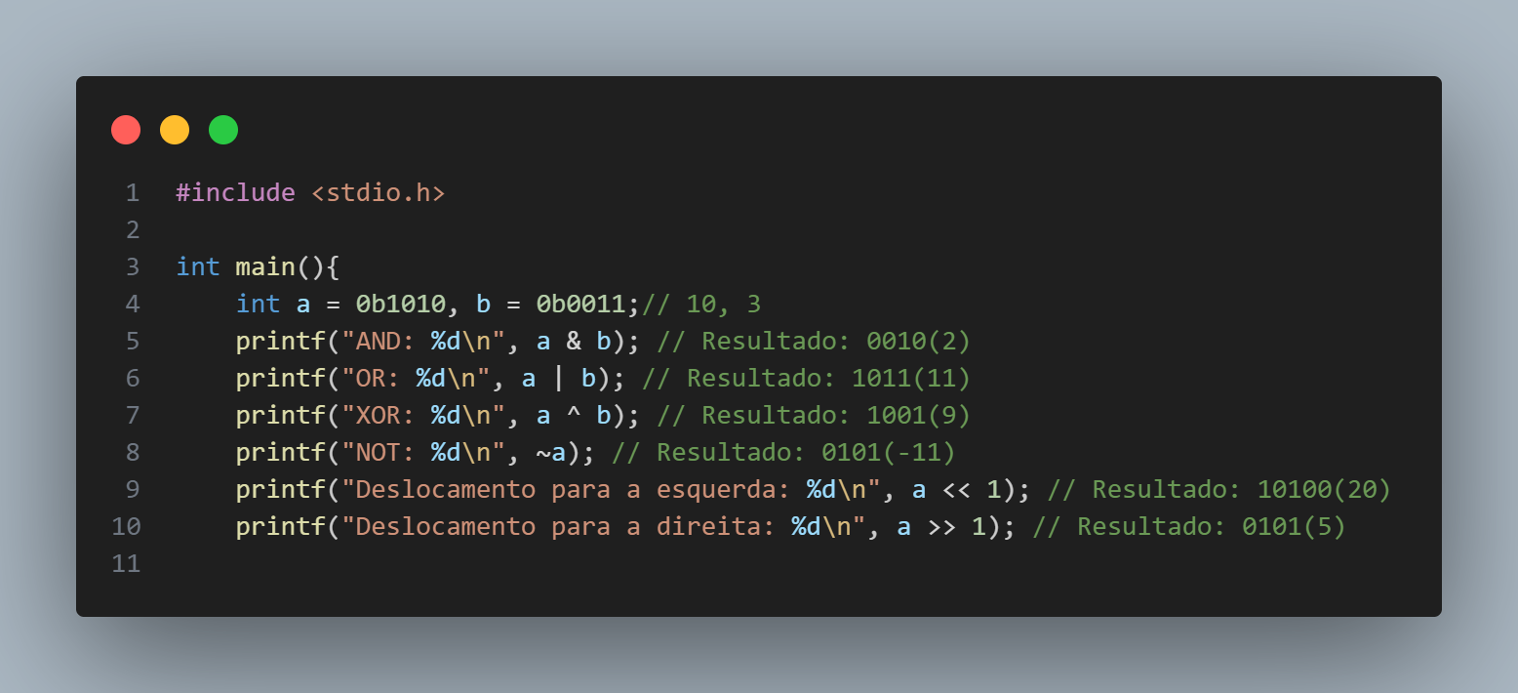
OPERADORES DE
Page 55
BITWISE

Slide 57
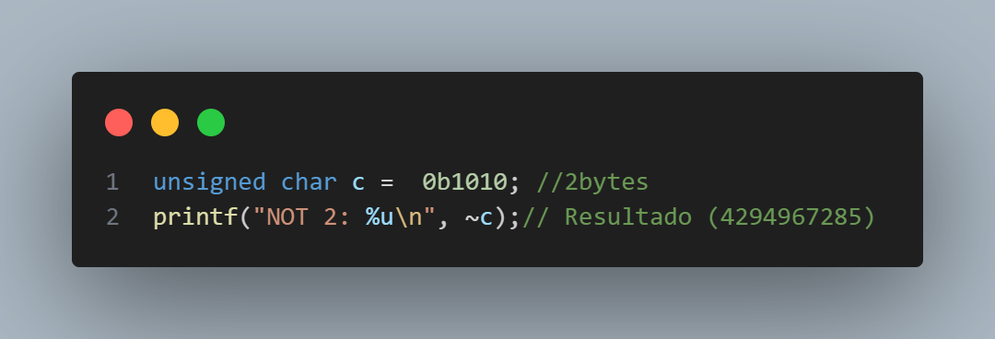
OPERADORES DE
BITWISE
00000000 00001010
~A = 1 1 1 1 1 1 1 1 1 1 1 1 0 1 0 1
Page 56

Slide 58

FUNÇÕES E
COMO CRIA-LAS EM C
Uma função nada mais é do que uma subrotina usada em um programa.
Na linguagem C, denominamos função a um conjunto de comandos que realiza uma tarefa específica em um módulo dependente de código.
A função é referenciada pelo programa principal através do nome atribuído a ela.
A utilização de funções visa modularizar um programa, o que é muito comum em programação estruturada.
Desta forma podemos dividir um programa em várias partes, no qual cada função realiza uma tarefa bem definida.
tipo_de_retorno nome_da_função (listagem de parâmetros)
Page 57

Slide 59
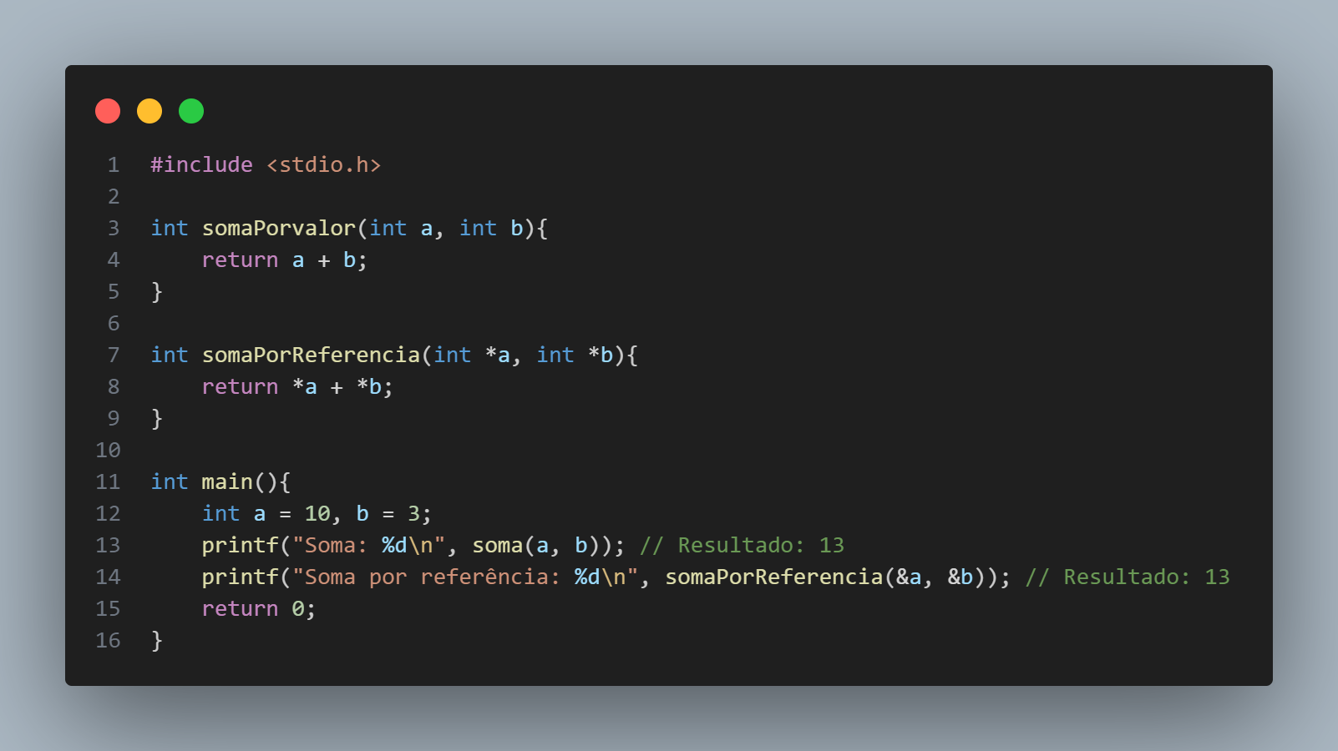
FUNÇÕES E
Page 58
COMO CRIA-LAS EM C

Slide 60
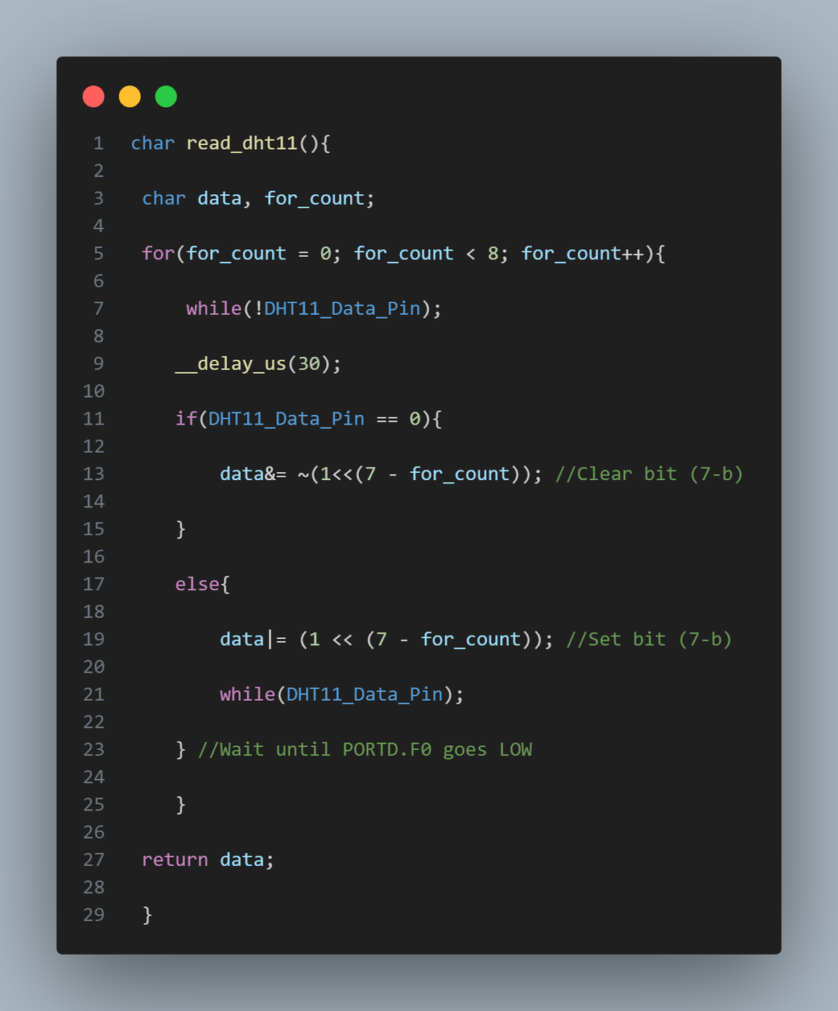

FUNÇÕES E
COMO CRIA-LAS EM C
Page 59

Slide 61

PONTEIROS
E ENDEREÇOS
Page 60
Os conceitos de endereço e ponteiro são fundamentais em qualquer linguagem de programação. Em C, esses conceitos são explícitos; em algumas outras linguagens eles são ocultos (e representados pelo conceito mais abstrato de referência). Dominar o conceito de ponteiro exige algum esforço e uma boa dose de prática.
Um ponteiro pode ter o valor
NULL
que é um endereço inválido. A macro NULL está definida na interfacestdlib.h e seu valor é 0 (zero) na maioria dos computadores.
Se um ponteiro p armazena o endereço de uma variável i, podemos dizer p aponta para i ou p é o endereço de i. (Em termos um pouco mais abstratos, diz-se que p é uma referência à variável i.) Se um ponteiro p tem valor diferente de NULL então
de bytes de uma variável é dado pelo operador sizeof. A expressão sizeof (char), por exemplo, vale 1 em todos os computadores e a expressão sizeof (int) vale 4 em muitos computadores.

Slide 62


PONTEIROS
E ENDEREÇOS
Page 61
Suponha que a, b e c são variáveis inteiras e veja um jeito bobo de fazer c = a+b:
Page 37

Slide 63
DECODIFICAÇÃO
PELO DATASHEET
Agora que já entendemos o que é um datasheet, na questão de sensores e outros periféricos, é necessário entender o seu funcionamento corretamente para poder decodificá-lo da melhor maneira.
Para isso vamor ver quais as princiapis informações que devemos tirar ao se ler um datasheet de algum Periférico/Sensor
Page 62

Slide 64

DECODIFICAÇÃO
HC-SR04
O sensor ultrasônico HC-SR04 funciona como um detector de objetos e permite medir distancias mínimas de 2 centímetros podendo chegar a distancias máximas de até 4 metros com uma precisão de 3 milímetros. Estes sensores emitem um sinal ultrassônico (40 kHz) que ao atingir um objeto, retorna ao sensor. O sinal de retorno é captado, permitindo-se calcular a distância do objeto ao sensor, medindo o tempo de ida e volta do sinal emitido.
Usando a seguinte fórmula, é possível calcular a distância, sendo que v (velocidade do som) é ~350m/s.
d[m] = ( v[m/s] * t[s] ) / 2
Para a contagem do tempo, foi utilizado o Timer1, configurado de modo que incremente a cada 1us.
Page 63

Slide 65

Page 64

Slide 66

Page 65

Slide 67

Page 66

Slide 68

Page 67

Slide 69

DECODIFICAÇÃO
DHT11
O sensor DHT11 vem com um invólucro de cor azul ou branco. Dentro deste invólucro, temos dois componentes importantes que nos ajudam a sentir a umidade relativa e a temperatura. O primeiro componente é um par de eletrodos; a resistência elétrica entre esses dois eletrodos é decidida por um substrato de retenção de umidade. Portanto, a resistência medida é inversamente proporcional à umidade relativa do ambiente. Maior a umidade relativa menor será o valor de resistência e vice-versa. Além disso, note que a umidade relativa é diferente da umidade real. A humidade relativa mede o teor de água no ar em relação à temperatura no ar.
Page 68

Slide 70

DECODIFICAÇÃO
DHT11
Page 69

Slide 71

DECODIFICAÇÃO
DHT11
Page 70

Slide 72

DECODIFICAÇÃO
DHT11
Page 71

Slide 73

DECODIFICAÇÃO
DHT11
Page 72

Slide 74

DECODIFICAÇÃO
Page 73
DHT11

Slide 75




OBRIGADO

Slide 76










BIBLIOGRAFIA:
ESSAS CABEÇAS
CADO
FININ
RESEBBA
NIEL

Slide 77
BIBLIOGRAFIA:

